Slide 1
12. lekcija
Plāns
12.1. Daudzu elektronu atomi, to enerģijas līmeņi un to aizpildījums ar elektroniem.
12.2. Divatomu molekulas.
12.3. Cieto vielu enerģētiskais raksturojums. Zonu shēma.
13.1. Vielas absorbcija un emisija.
13.1.1. Absorbcija.
13.1.2. Spontānā un inducētā emisija.
13.2. Lāzeri.
13.3. Luminiscence.

Slide 2
Kvantu skaitļi
n – galvenais kvantu skaitlis, kvantē enerģiju
n = 1, 2, 3, ....
l – orbitālais kvantu skaitlis, kvantē elektrona orbitālo impulsa momentu un orbitālo magnētisko momentu
l = 0, 1, 2, . . . (n-1)
m – magnētiskais kvantu skaitlis, kvantē orbitālā kvantu skaitļa l projekciju uz ass telpas virzienā, kas sakrīt ar ārēja magnētiskā lauka virzienu
m = -l, (-l+1), (-l+2) ,0, 1, 2, (l-2), (l-1), l
m_{s} – magnētiskais spina kvantu skaitlis (spins)
m_{s} = ±½

Slide 3
12.1. Daudzu elektronu atomi, to enerģijas līmeņi un to aizpildījums ar elektroniem.
Enerģijas līmeņu shēma
W
l = 2
3d¹⁰
m = 5
n = 3
I = 1
3p⁶
m = 3
l = 0
3s²
m = 1
2n²
l = 1
n = 2
2p⁶
m = 3
l = 0
2s²
m = 1
n = 1
l = 0
1s²
m = 1
n
l
m
n = 1, 2, 3, utt.
l = 0, 1, ....(n-1)
m = -l, ..... ,0, .... , +l

Slide 4
Atoma enerģijas līmeņu aizpildīšanās
Vispirms aizpildās līmeņi ar mazāko enerģiju.
Vienā līmenī var atrasties tikai tādi elektroni, kam vismaz viens kvantu skaitlis ir atšķirīgs no citiem (Pauli princips).
Dažādi enerģijas līmeņi, kas atbilst vienai un tai pašai fiksētai n vērtībai, veido elektronu čaulu.
Maksimālais iespējamais elektronu skaits vienā čaulā ir 2n²

Slide 5
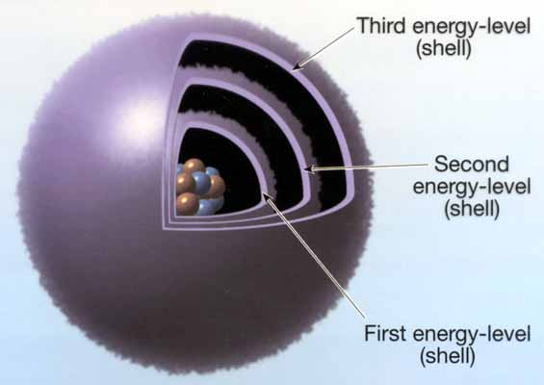
Atoma enerģijas čaulas

Slide 6
12.1. Daudzu elektronu atomi, to enerģijas līmeņi un to aizpildījums ar elektroniem.
Enerģijas līmeņu shēma
32
W
l = 2
3d¹⁰
m = 5
n = 3
I = 1
18
3p⁶
m = 3
l = 0
3s²
m = 1
l = 1
n = 2
2p⁶
m = 3
8
l = 0
2s²
m = 1
n = 1
l = 0
2
1s²
m = 1
2n²
n
l
m
n = 1, 2, 3, utt.
l = 0, 1, ....(n-1)
m = -l, ..... ,0, .... , +l

Slide 7
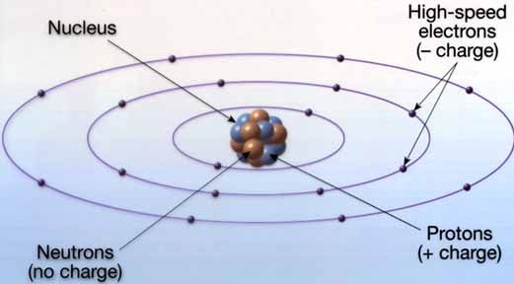
Enerģijas čaulu aizpildījums

Slide 8
12.1. Dažādu atomu elektronisko čaulu aizpildījuma apzīmējumi
W
l = 2
3d¹⁰
m = 5
n = 3
I = 1
3p⁶
m = 3
l = 0
1
3s²
m = 1
l = 1
n = 2
2p⁶
m = 3
8
l = 0
2s²
m = 1
n = 1
l = 0
2
1s²
m = 1
n
l
m
₁₁Na
Valences elektrons
B≠0

Slide 9
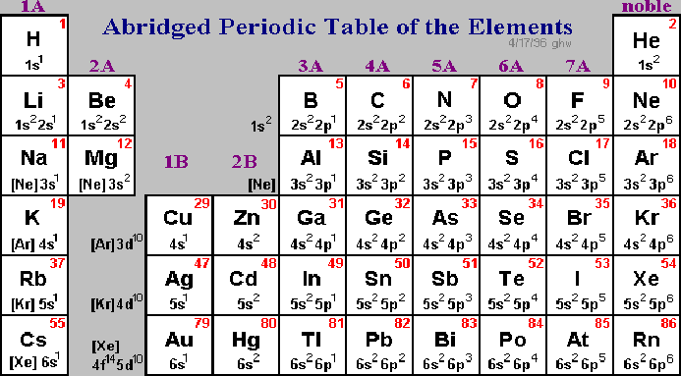
Dažādu atomu apzīmējumi
Na

Slide 10
Atomu spektri. Absorbcija un emisija (luminiscence)
B (bors) – 5 elektroni
W
l = 2
n = 3
l = 1
l = 0
t = 10⁻⁸ s
hv_{abs}
hv_{em}
n = 2
l = 1
l = 0
1s²2s²2p¹
n = 1
l = 0
Valences elektroni piedalās atomu un vielas absorbcijā un emisijā.
Iespējamās pārejas starp enerģijas līmeņiem nosaka izvēles likumi.

Slide 11
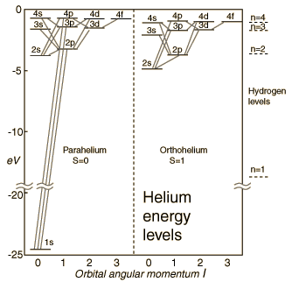
Elektroniskās pārejas He atomā

Slide 12
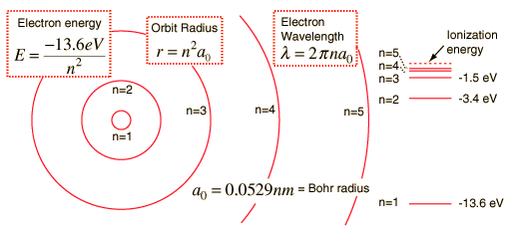
Enerģijas līmeņi H atomā

Slide 13
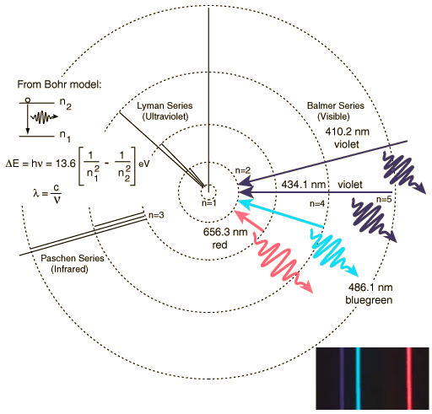
Elektronu pārejas ar gaismas emisiju starp H atoma dažādiem enerģijas līmeņiem

Slide 14
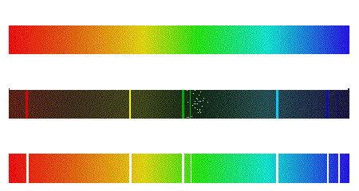
Atomu spektru piemēri
Nepārtrauktais spektrs
Luminescence
Absorbcija

Slide 15

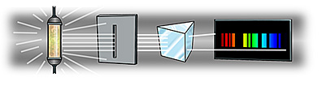

Absorbcija

Slide 16

Fe luminescence
Fe

Slide 17
12.3. Cieto vielu enerģētiskais raksturojums
Enerģijas zonas
Cietās vielās enerģijas līmeņi pārvēršas enerģijas zonās.
Spēkā ir Pauli princips.
Vadāmības zona
Aizliegtā zona
E_{g}
Valences zona
~1 eV
Atoms
Cietā viela

Slide 18
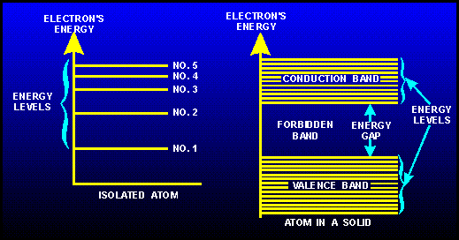
Ilustrācija

Slide 19
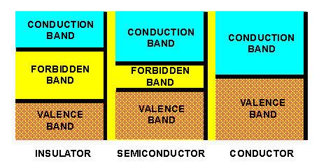
Cietvielu iedalījums
Noteicošais ir aizliegtās zonas platums E_{g}.
Izolātori
Pusvadītāji
Metāli
E_{g}>3eV
E_{g}<3eV
E_{g}≈0

Slide 20
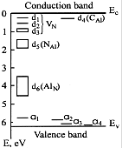
Piemaisījumu enerģijas līmeņi cietvielu aizliegtajā zonā. AlN – alumīnija nitrīds
Donor levels
d₁,d₂,d₃ – N vacancies (V_{N})
d4 – C_{Al}
d5 – N_{Al}
d6 - Al_{N}
Tansley & Egan (1992);
Chu et al. (1967);
Francis and Worell (1976);
Jenkins and Dow (1989);
Mohammad et al. (1995);
Boguslawski et al. (1996);
Gorczyca et al. (1997)
O₂
Acceptor levels
α₁ – Al vacancy (V_{Al})
α₂ – C_{N}
α₃ – Zn_{Al}
α₄ - Mg_{Al}
Francis and Worell (1976);
Jenkins and Dow (1989);
Mohammad et al. (1995);
Boguslawski et al. (1996);
Gorczyca et al. (1997)
Energy, eV
O₁
Oxygen-related defects
O₁ – O_{N}-V_{Al}
O₂ - O_{N}
G.A.Slack, T.F. McNelly, (1976)
R.A.Youngman, J.H.Harris, (1990)
B.Berzina, L.Trinkler, et al. (2002)
Tansley & Egan (1992)
http://www.ioffe.rssi.ru/SVA/NSM/Semicond/AlN/bandstr.html

Slide 21
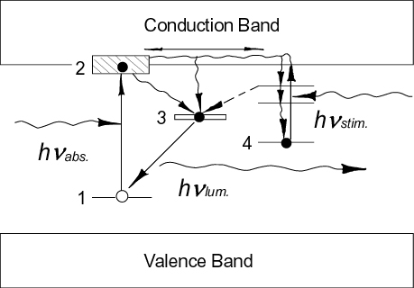
Absorbcijas un luminescences spektri kondensētās vielās (AlN zonu shēma)
250 nm
O_{N}
200 nm
hν₁
~ 400 nm
O_{N} - V_{Al}
Pairs of O_{N}-V_{Al} and O_{N} defects are responsible for all type emissions: PL, OSL and TL
B.Berzina, L.Trinkler, et al. Rad. Eff. & Def. in Solids, 157 (2002) 1089-1092.

Slide 22
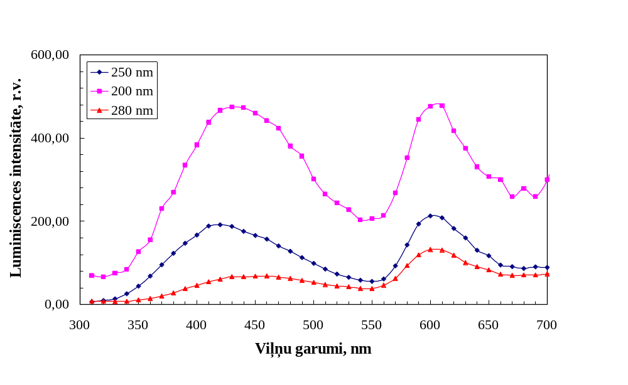
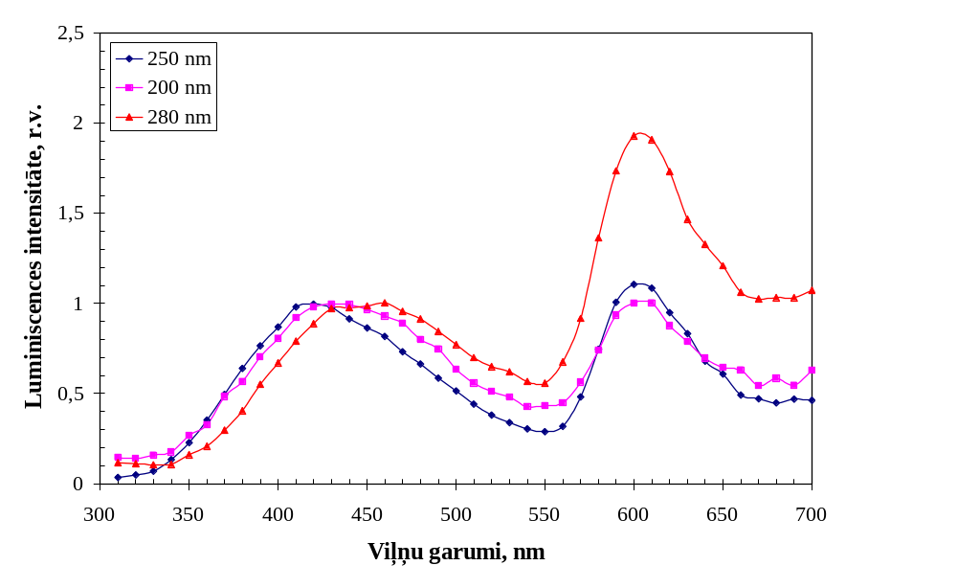
AlN keramika, luminiscences spektrs
400 nm
480 nm
600 nm
1100 nm
Luminescence intensity, a.u.
Our results
Wavelengths, nm
At least three photoluminescence bands at 400 nm, 480 nm and 600 nm are observed in
the UV - visible spectral region.

Slide 23
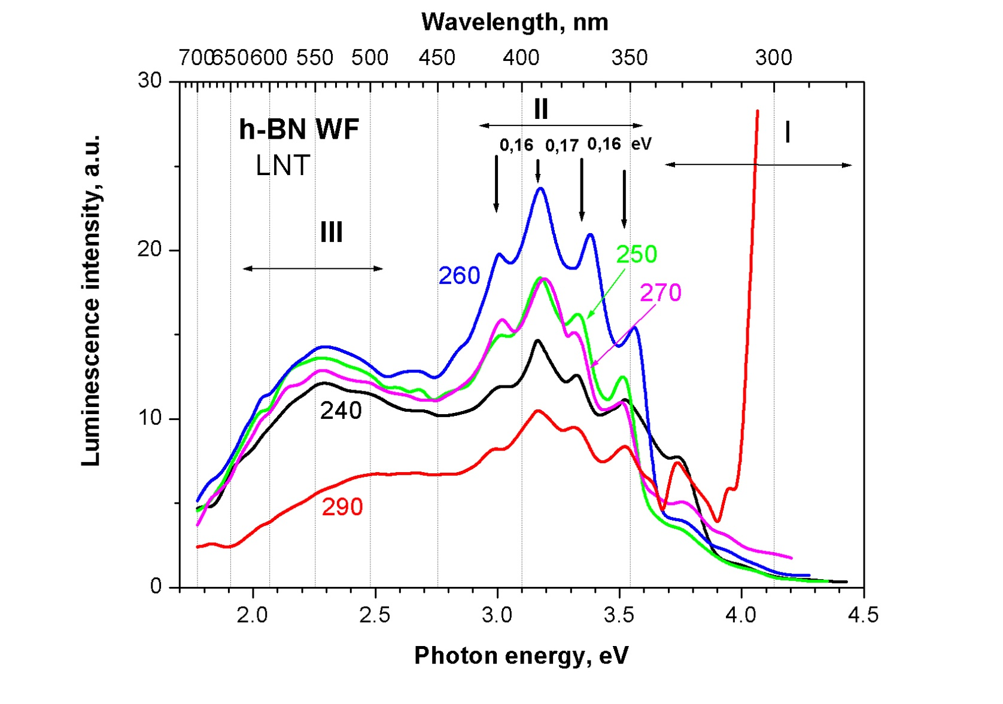
BN luminiscences spektrs

Slide 24
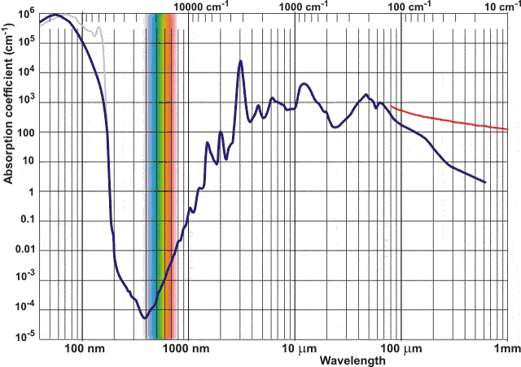
Ūdens absorbcijas spektrs

Slide 25
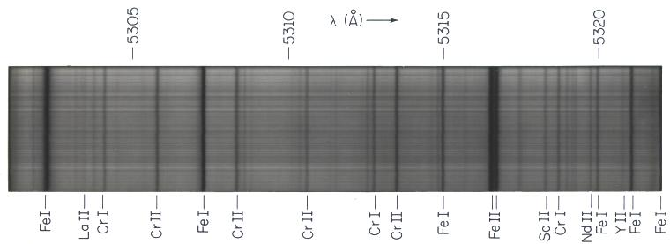
Gāzes absorbcijas spektrs
Spektrālā analīze

